Slide 1

风雨无阻向前进
风雨无阻向前进
是否开工
是否开工
YES
Neumorphism
Neumorphism
＄12，020.44
＄12，020.44
＄250/ ＄1000
＄250/ ＄1000
Library management system
图书管理系统
小组成员：叶锦华，陈宇，黄森杰，吕思震
YES
Neumorphism
Neumorphism
＄12，020.44
＄12，020.44
＄250/ ＄1000
＄250/ ＄1000

Slide 2




目录
contents
需求分析
概念模型
逻辑结构
功能演示
Requirements analysis
Conceptual structure
Logical structure
Function demonstration

Slide 3
风雨无阻向前进
风雨无阻向前进
是否开工
是否开工
YES
YES
Neumorphism
Neumorphism
PART 01
＄12，020.44
＄12，020.44
＄250/ ＄1000
＄250/ ＄1000
需求分析
Neumorphism
Neumorphism
＄12，020.44
＄12，020.44
＄250/ ＄1000
Requirements analysis
＄250/ ＄1000
Read More
YES
Neumorphism
Neumorphism
＄12，020.44
＄12，020.44
＄250/ ＄1000
＄250/ ＄1000

Slide 4


需求分析
Requirements analysis
2022
2022
设计目的
功能需求
Design purpose
requirements
基于图书馆的基本业务提供一个服务平台，按服务对象划分可分为管理员和用户两个角色。旨在减轻管理压力并为用户提供更便捷服务。
管理员能实现对书籍和用户的统一管理；用户能通过系统更快更方便地定位或借阅图书。

Slide 5
管理员功能
Admin functions
书籍管理
Book management
对馆内图书按书名、作者以及分类进行查询，可维护书籍当前信息（如封面图、简介、位置、数量等）
人员信息
事务操作
User Information
Affair operation
对系统内人员信息（系统内编号、学号、姓名、联系方式以及是否为管理员）的增删改查。
对图书借还操作的实现，查询管理借还书用户的记录，包括书名、姓名、日期、时长等。

Slide 6
用户功能
User function
个人中心
图书馆浏览
书评社区
Personal Center
Library browsing
Library browsing
个人足迹的记录（借阅图书和发表过的书评）
可按分类、书籍名、作者名寻找书籍（支持模糊查询）
得到书籍位置、馆藏等基本信息后可去阅读或借阅图书。
设计开放的评价平台，可根据其他用户的打分和评论了解书籍。

Slide 7
风雨无阻向前进
风雨无阻向前进
是否开工
是否开工
YES
YES
Neumorphism
Neumorphism
PART 02
＄12，020.44
＄12，020.44
＄250/ ＄1000
＄250/ ＄1000
概念模型
Neumorphism
Neumorphism
＄12，020.44
＄12，020.44
＄250/ ＄1000
Conceptual structure
＄250/ ＄1000
Read More
YES
Neumorphism
Neumorphism
＄12，020.44
＄12，020.44
＄250/ ＄1000
＄250/ ＄1000

Slide 8
概念结构设计
Conceptual structure design
实体 | 属性 | 联系与约束
管理员 | 编号，学号，姓名，昵称，密码，联系方式，头像，个签 | 可增删改查用户属性和书籍属性，可查删借阅记录
用户 | 编号，学号，姓名，昵称，密码，联系方式，头像，个签 | 学号唯一，姓名可重。可借阅多本图书，可发表多条书评消息。
书籍 | 书名、作者、ISBN码、出版日期、出版社、简介、类别、位置 | 一册书可有多本馆藏，图书编号唯一。
借阅记录 | 用户编号、书籍编号、借阅日期 | 用户的每个借阅行为对应着一条借阅记录，可由管理员确认还书进行删除
书评消息 | 用户编号，ISBN，内容，日期，评分 | 一条记录由一个用户评论给一本书
书籍类别 | 类编号，类名，类内数量 | 类信息可由管理员编辑，类内数量则是由书籍决定

Slide 9
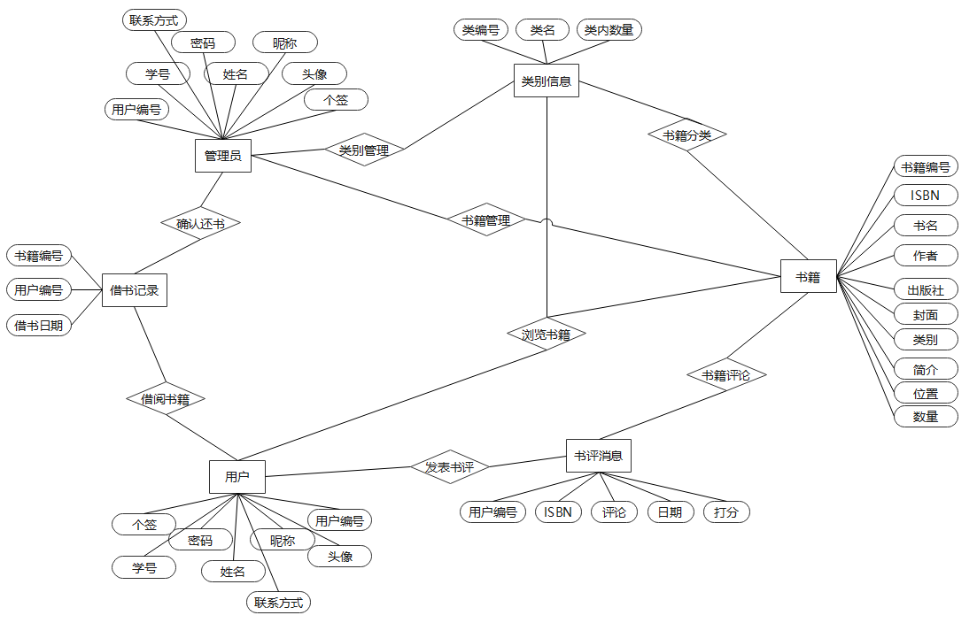
E-R图

Slide 10
风雨无阻向前进
风雨无阻向前进
是否开工
是否开工
YES
YES
Neumorphism
Neumorphism
PART 03
＄12，020.44
＄12，020.44
＄250/ ＄1000
＄250/ ＄1000
逻辑结构
Neumorphism
Neumorphism
＄12，020.44
＄12，020.44
＄250/ ＄1000
Logical structure
＄250/ ＄1000
Read More
YES
Neumorphism
Neumorphism
＄12，020.44
＄12，020.44
＄250/ ＄1000
＄250/ ＄1000

Slide 11
开发环境
development environment
平台：IntelliJ IDEA
框架：SpringBoot，Vue
数据库：MySQL

Slide 12
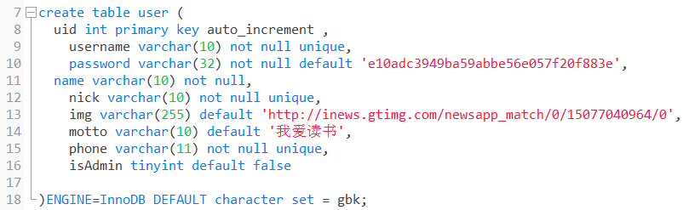
逻辑结构
Logical structure
uid：用户编号
username：用户名（学号）
password：密码
name：姓名
nick：昵称
img：头像
motto：个性签名
phone：联系方式
isAdmin：管理员选项（1是0否）
User用户

Slide 13
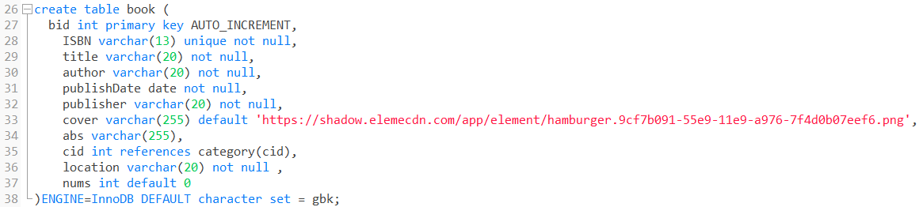
逻辑结构
Logical structure
bid：书籍编号
ISBN：国际通用标准书号
title：书名
author：作者
publishDate：出版社
cover：封面
abs：简介
cid：类别序号
location：位置信息
nums：藏书数量
Book书籍

Slide 14
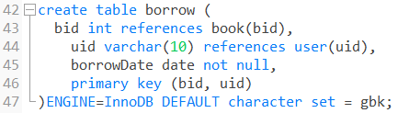



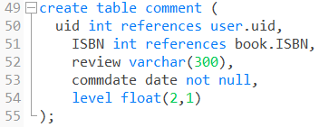

逻辑结构
Logical structure
borrow借还书
category类别
comment评论
bid：书籍编号
uid：用户编号
borrowDate：借书日期
cid：类别编号
cname：类别名
icon：同类书籍数量
uid：用户编号
ISBN：国际通用标准书号
review：评论内容
commdate：发表日期
level：打分

Slide 15

视图定义
views Definition

Slide 16

视图定义
views Definition

Slide 17

视图定义
views Definition

Slide 18



视图定义
views Definition

Slide 19
风雨无阻向前进
风雨无阻向前进
是否开工
是否开工
YES
YES
Neumorphism
Neumorphism
PART 04
＄12，020.44
＄12，020.44
＄250/ ＄1000
＄250/ ＄1000
功能演示
Neumorphism
Neumorphism
＄12，020.44
＄12，020.44
＄250/ ＄1000
Function demonstration
＄250/ ＄1000
Read More
YES
Neumorphism
Neumorphism
＄12，020.44
＄12，020.44
＄250/ ＄1000
＄250/ ＄1000

Slide 20


风雨无阻向前进
风雨无阻向前进
是否开工
是否开工
YES
That’s all
Neumorphism
Neumorphism
thanks
＄12，020.44
＄12，020.44
＄250/ ＄1000
＄250/ ＄1000
感谢您的观看
-thanks for listening-
-2022/11/22-
YES
Neumorphism
Neumorphism
＄12，020.44
＄12，020.44
＄250/ ＄1000
＄250/ ＄1000

